Slide 1
Trình độ của người vận hành cần trục
Tải trọng nâng và loại hình hoạt động |  | 5 tấn trở lên |  |  |  | Nhỏ hơn 5 tấn
 |  | Cần trục (bao gồm cả loại không dây) | Cần trục được vận hành từ dưới nền | Cần trục được vận hành từ dưới nền (di chuyển cùng với tải trọng) | Palăng điện
Các loại chứng nhận | Giấy phép vận hành cần trục/đêrit (không giới hạn) | ○ | ○ | ○ | ○ | ○
 | Giấy phép vận hành cần trục từ dưới nền (có giới hạn) |  | ○ | ○ | ○ | ○
 | Khóa đào tạo kỹ năng để vận hành cần trục từ dưới nền |  | ○ | ○ | ○ | ○
 | Tập huấn đặc biệt để vận hành cần trục |  | ○ |  | ○ | ○

Slide 2
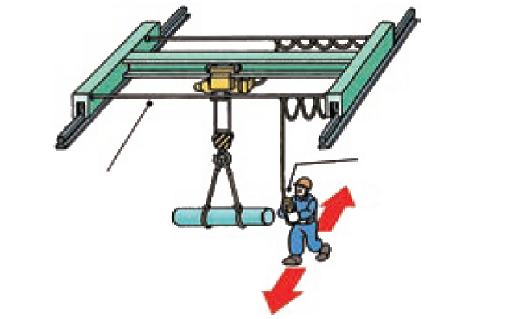
Công tắc điều khiển treo được treo trên dây chịu lực
Công tắc điều khiển treo
Dây chịu lực
Người điều khiển phải di chuyển theo tải trọng nâng trong khi cần trục di chuyển.

Slide 3
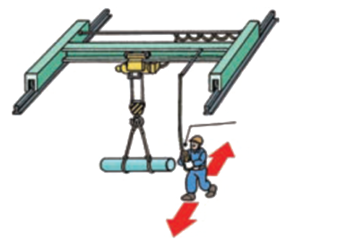
Công tắc điều khiển treo được treo ở vị trí cố định của dầm ngang
Công tắc điều khiển treo
Người điều khiển phải di chuyển theo tải trọng nâng trong khi cần trục di chuyển.

Slide 4
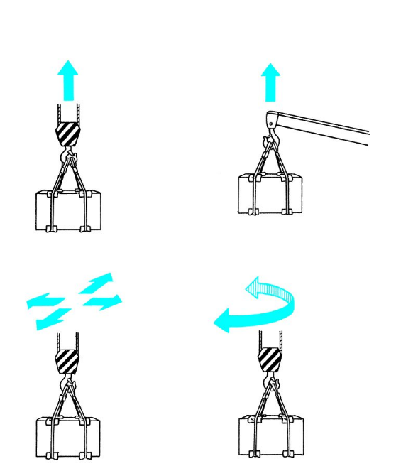
Định nghĩa cần trục
Nâng tải trọng bằng lực
Mang tải trọng nâng đi ngang

Slide 5
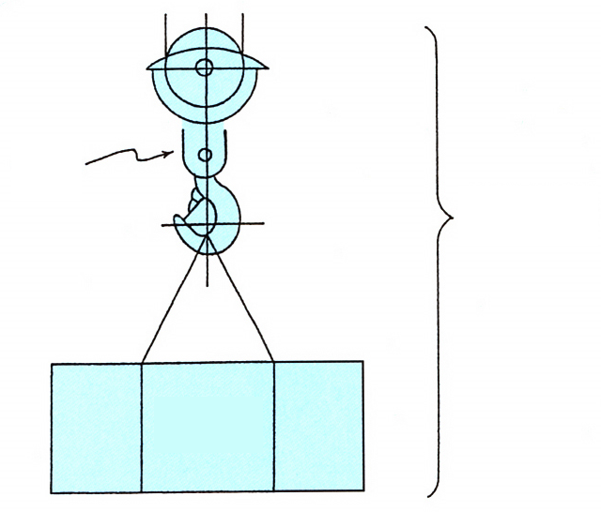
Tải trọng nâng, tải trọng định mức
Phụ kiện nâng
Tải trọng nâng
Tải trọng định mức

Slide 6
Tải trọng Định mức
Tải trọng có thể nâng được
Trọng lượng của phụ kiện nâng
Tải trọng nâng
Tải trọng định mức
Bán kính hoạt động

Slide 7
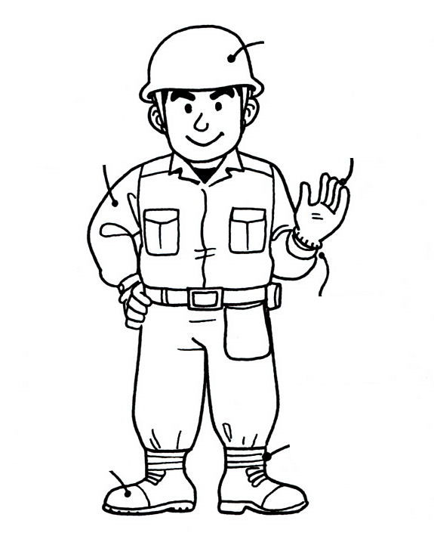
Trang phục làm việc
Mũ cứng
Mặc áo khoác tay dài
Găng tay làm việc
Cài chặt các nút khuy
Buộc chặt gấu quần của bạn
Giày an toàn

Slide 8
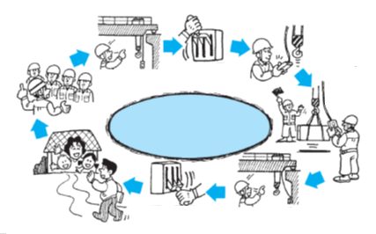
Luồng công việc hàng ngày
Kiểm tra trước khi khởi động
Bật nguồn điện
Kiểm tra trước khi khởi động
Họp trước khi khởi động
(xác nhận các chuyển động của cần cẩu)
(kiểm thử tĩnh)
Vận hành an toàn
Luồng công việc hàng ngày của cần trục được vận hành từ dưới nền
Tắt nguồn điện
Kiểm tra sau khi hoàn thành công việc

Slide 9
Kiểm tra trước khi khởi động
Hoạt động của phanh
Điều kiện của đường ray
Kiểm tra trước khi khởi động
Thiết bị chống quấn quá mức
Di chuyển ngang
Di chuyển
Nâng lên và hạ xuống
Xác nhận đường hoạt động của dây cáp và xích
Xác nhận công tắc nút bấm
Thiết bị chốt an toàn

Slide 10
Kiểm tra cách thức hoạt động của cần trục
Cần cẩu có hoạt động như hướng dẫn không
Kiểm tra!

Slide 11
Trạng thái quấn của tang
a: Tình trạng phù hợp
b: Tình trạng không phù hợp (quấn lộn xộn)

Slide 12
Cấm quá tải

Slide 13
Giữ cho thiết bị an toàn luôn có hiệu lực (1)
Công tắc giới hạn chống xoắn quá mức không hoạt động.

Slide 14
Giữ cho thiết bị an toàn luôn có hiệu lực (2)
Thợ nào đó dán băng dính vào móc
Không thể tin được!!

Slide 15
Không để va chạm với gối chặn

Slide 16
Hoạt động bị cấm
Dừng hoạt động trong những trường hợp sau.
1. | Không có dấu hiệu rõ ràng
2. | Tín hiệu từ hai người ra hiệu trở lên
3. | Treo bởi thợ không đủ tiêu chuẩn
 | Tín hiệu từ một người không phải người ra hiệu được chỉ định
4. | Treo nguy hiểm
5. | Hàng quá tải
6. | Khi thợ có thể bị vướng vào hàng

Slide 17
Cấm vận chuyển công nhân bằng cần trục
Không sử dụng cần trục để vận chuyển hoặc nâng công nhân.

Slide 18
Cấm rời vị trí khi đang nâng tải
Không rời khỏi vị trí vận hành khi tải đang được nâng lên.

Slide 19
Các biện pháp khi thấy sự bất thường
Thất bại
Không đủ chức năng
Giám sát bảo trì

Slide 20
Kéo bằng cáp dẫn hướng
Không kéo dây dẫn hướng!

Slide 21
Nguy hiểm khi vận hành đồng thời hai hướng
Hướng hoạt động
Đường vận hành
Hướng di chuyển của hàng
Hướng tiến lùi

Slide 22
Đứng với tải trọng đang nâng
Không dừng cần cẩu khi tải trọng đã được nâng trên đường đi hoặc khu vực làm việc an toàn.
Đợi tín hiệu
Khu vực làm việc
Đường đi an toàn

Slide 23
Cấm vận hành ngược lại
Vận hành ngược

Slide 24
Cấm khởi động trong quá trình kiểm tra.

Slide 25
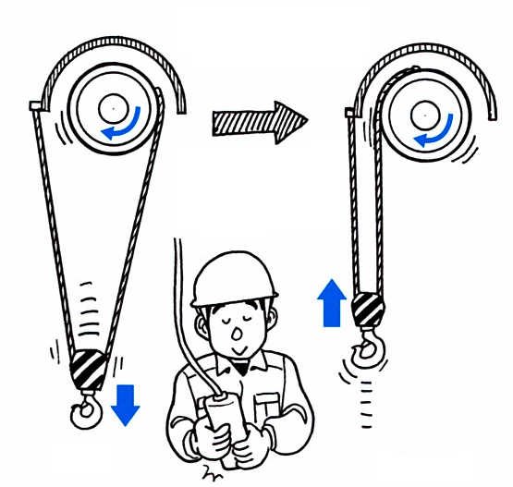
Quấn ngược dây cáp để nâng lên
Đối với các xe đẩy tời không có công tắc giới hạn hạ thấp, nếu tiếp tục hoạt động hạ xuống, cáp nâng sẽ đó cuộn lên theo hướng ngược lại.
Bình thường
Quấn ngược chiều

Slide 26
Lấy chứng nhận cho thợ treo
Những người đã hoàn thành khóa đào tạo kỹ năng treo
An toàn!

Slide 27
Góc treo tải
Tốt nhất là trong vòng 60 độ
(Tối đa 90 độ)

Slide 28
Tạo đủ khoảng cách để sơ tán
Tạo đủ khoảng cách đối với lô hàng đang lơ lửng.

Slide 29
Cấm kéo tải trọng sang một bên hoặc nâng xiên.

Slide 30
Cấm nâng nhanh tải trọng.
Dừng nâng ngay khi dây cáp treo bị căng.

Slide 31
Kiểm tra tình trạng cáp
Nút thắt của dây cáp treo
Cáp dẫn hướng
Lô hàng rơi vỡ

Slide 32
Kiểm tra nơi dỡ hàng

Slide 33
Cấm kéo cáp treo tải bằng cần trục.
Không kéo các dây cáp treo tải nằm phía dưới tải trọng ra bằng cách nâng cần trục.

Slide 34
Cấm nâng móc đang dao động.
Thùng nâng kiểu ống quay
Quấn lộn xộn

Slide 35
Làm việc với công tắc điều khiển treo
Không thả công tắc bàn đạp khi đang kéo lên.

Slide 36
Vị trí móc
COG tắt!
Lô hàng sẽ đung đưa!

Slide 37
Vận hành không dao động
Vận hành không dao động

Slide 38
Kiểm tra Thường kỳ
Vấn đề!
Triệu chứng thất bại

Slide 39
Dừng lại khi có bất thường
Tắt nút cấp điện.

Slide 40
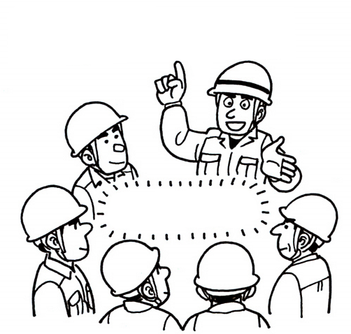
Chuẩn bị trước
Chuẩn bị trước việc Kiểm tra
Chuẩn bị trước

Slide 41
Kiểm tra thông tin thời tiết
Dự báo thời tiết cho biết sẽ có gió mạnh

Slide 42
Dừng hoạt động do mưa
Nếu bắt đầu mưa, hãy dừng lại.

Slide 43
Nguy hiểm do Điện Giật
Thời lượng của dòng điện
Dòng điện qua cơ thể
Lưu ý
AC-1: Có thể nhận thức nhưng thường không có phản ứng 'giật mình'.
AC-2: Có thể nhận thức và co thắt các cơ ngoại ý nhưng thường không có phản ứng sinh lý do điện nguy hại.
AC-3: Co thắt mạnh các cơ ngoại ý. Khó thở. Rối loạn thuận nghịch chức năng tim. Thường không xảy ra tổn thương hữu cơ.
AC-4: Có thể xảy ra phản ứng sinh lý bệnh lý như ngưng tim, ngưng thở và bỏng hoặc tổn thương tế bào khác.
Xác suất rung tâm thất tăng dần theo cường độ dòng điện và thời gian.
AC-4.1: Xác suất rung tâm thất lên đến 5 %
AC-4.2: Xác suất rung tâm thất lên đến 50 %
AC-4.3: Xác suất rung tâm thất hơn 50 %

Slide 44
Mối quan hệ giữa Độ lớn và Cánh tay đòn của Lực

Slide 45
Mômen của Đòn bẩy
Điểm tựa

Slide 46
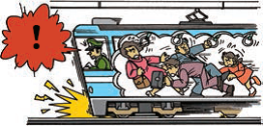
Quán tính

Slide 47
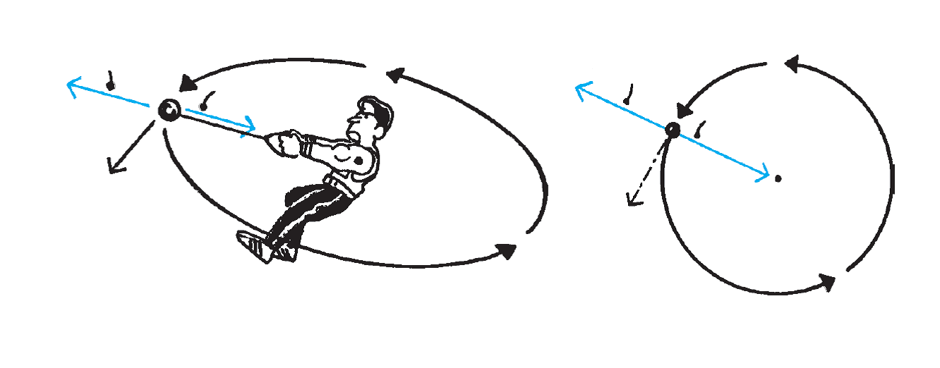
Lực Hướng tâm và Lực Ly tâm
Lực ly tâm
Lực ly tâm
Lực hướng tâm
Lực hướng tâm
Tâm
Hướng tiếp tuyến
Hướng tiếp tuyến

Slide 48
Chuyển động ra Bên ngoài của Tải trọng Nâng và Những thay đổi trong Bán kính Hoạt động do Lực Ly tâm
Bán kính hoạt động trước khi quay
Bán kính hoạt động trong khi quay

Slide 49
Ròng rọc Di động

Slide 50
Lực căng của dây cáp treo tải
m: Trọng lượng tải trọng (t)
Fw: 9.8 × m (kN)
F₁, F₂: Lực căng của dây cáp treo tải (kN)
F: Lực tổng hợp (kN)
F = Fw
P: Lực kéo dây cáp treo tải hướng vào trong (kN)
Góc treo tải
Dây cáp treo

